Slide 1
OKO NA NATURĘ
* QUIZ *
Autor quizu: Urszula Gawlas

Slide 2
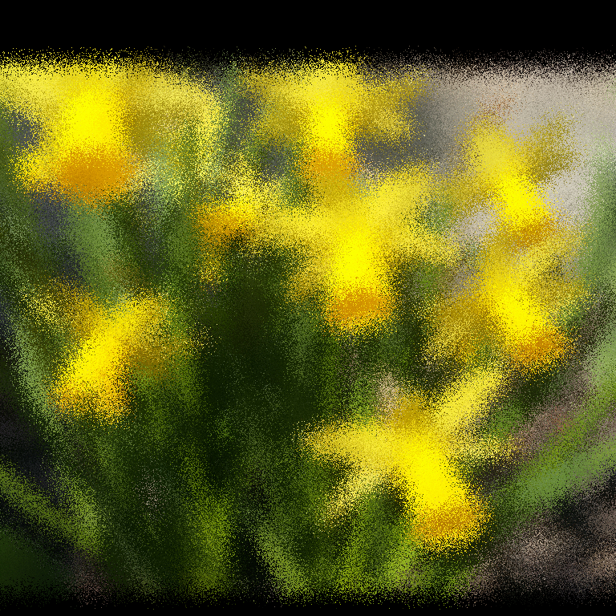
1. Co to jest ?

Slide 3

2. Ta roślina pomaga nam w zdrowiu. Robi się z niej syropy i lekarstwa, które można kupić w aptece. Pomaga w dolegliwościach, a nawet w chorobach. Jaka to roślina?

Slide 4
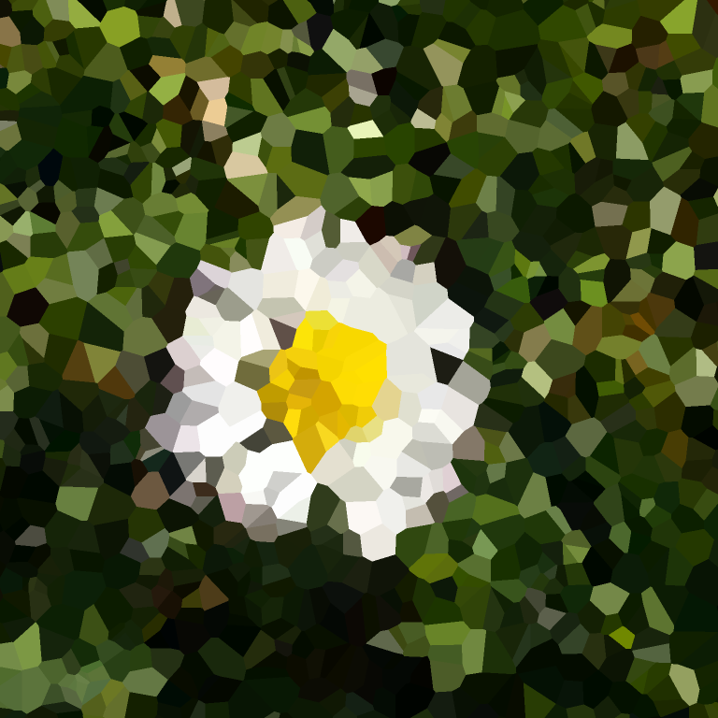
3. Co to za roślina ?

Slide 5
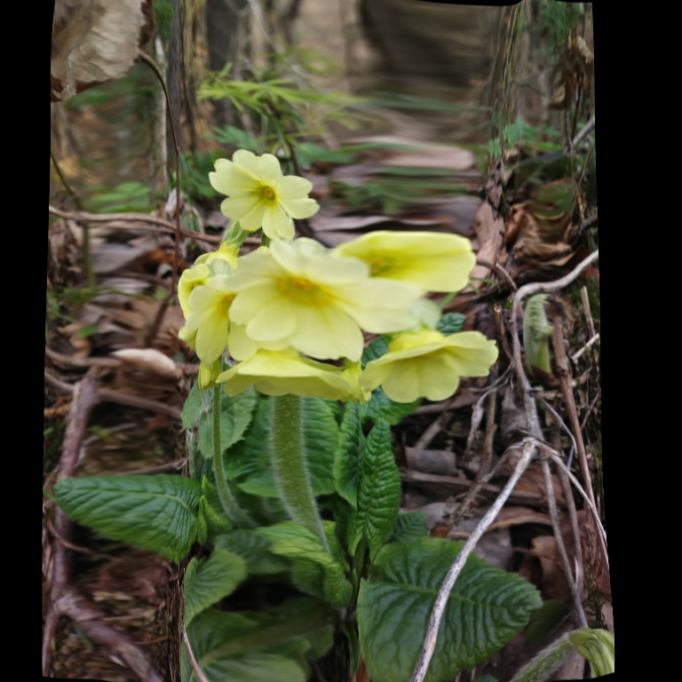
4. Zakwitają wczesną wiosną, są bardzo charakterystyczne dla właśnie tej pory roku. Co to jest?

Slide 6
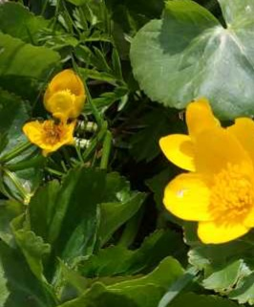
5. Rosną na podmokłych terenach, przy rzeczkach, źródłach, bagnach. Jego nazwa kojarzy się z jednym gatunkiem ptaka. Jaka to roślina?

Slide 7
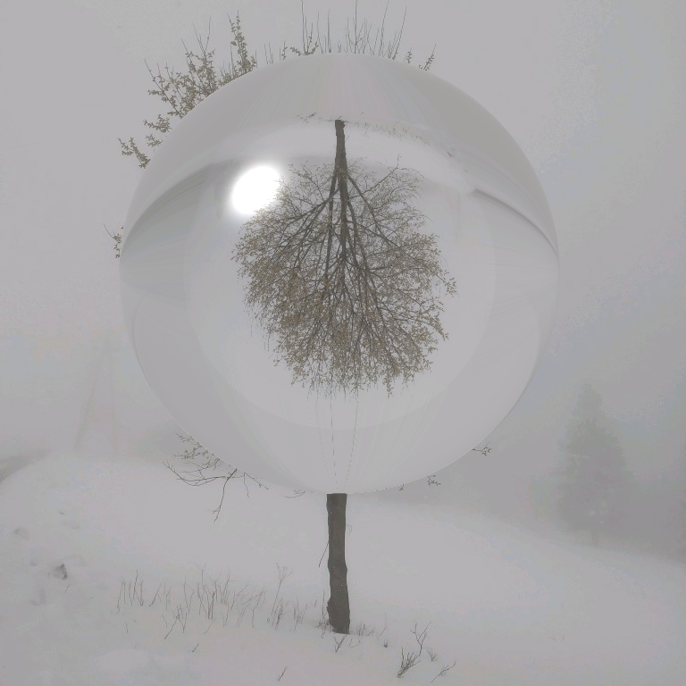
6. Drzewo o szerokiej, gęstej i regularnej koronie. Gałęzie długie, wiotkie i zwisające. Liście długie, na końcu zaostrzone, osadzone na krótkim ogonku. Kora szaro-brązowa albo biało – czarna. ( np. ………. płacząca ). Co to jest?

Slide 8
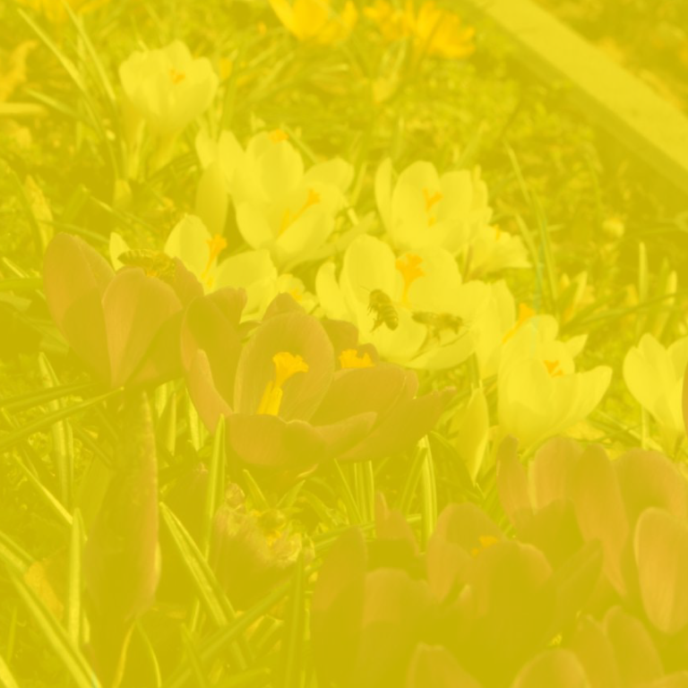
7. Znane są z pięknych fioletowych i purpurowych kwiatów, ale mogą być również żółte lub białe. Płatki zaś często ozdobione są dodatkowo ciemniejszymi żyłkami oraz zrośnięte u podstawy w rurkę. Jedne z pierwszym zakwitających kwiatów na wiosnę. Co to jest za kwiat?

Slide 9
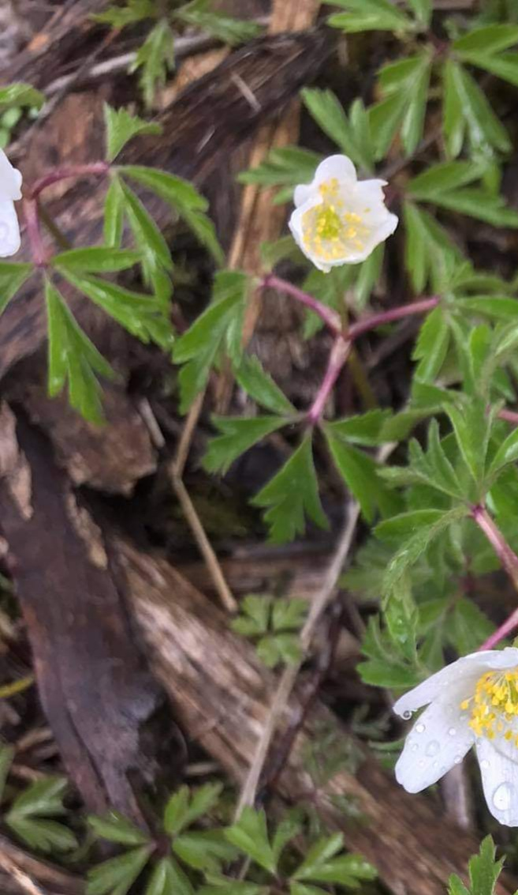
8. Liście tego kwiatu utrzymują się przez czas kwitnienia rośliny, czyli od marca do maja, później zamierają. Ma białe charakterystyczne kwiaty. Jaka to roślina?

Slide 10
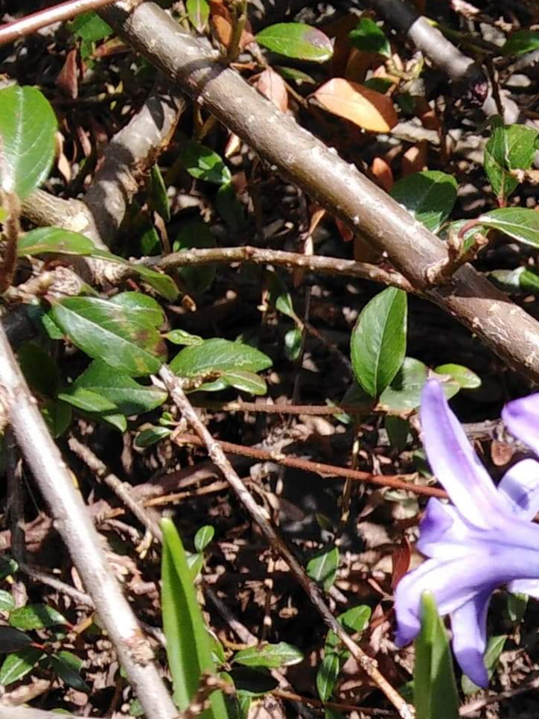
9. Efektowne kwiaty osadzone gęsto na pędzie, intensywnie i pięknie pachnące. Na zdjęciu ukazana dzika roślina, jednak wiele osób hoduje ją nawet w domu. Co to jest?

Slide 11
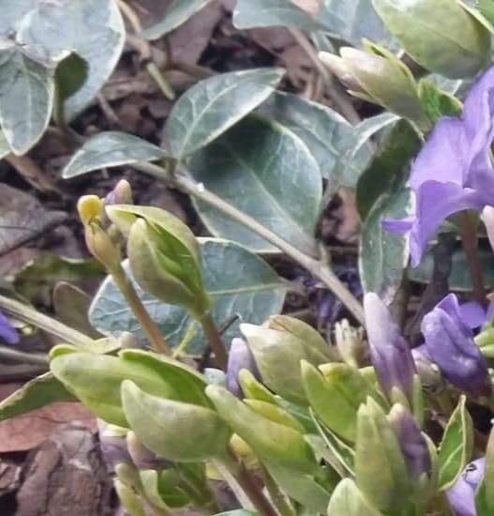
10. Kwiaty pojedyncze, wyrastające na długich szypułkach, najbardziej znany z fioletowego kolory kwiatu. Drobny. Niektóre rodzaje tego kwiatu są jadalne.

Slide 12
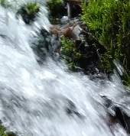
11. Zielona roślina podobna do trawy. Spotykana w lesie. Obrasta najintensywniej północną stronę pnia. Co to jest?

Slide 13
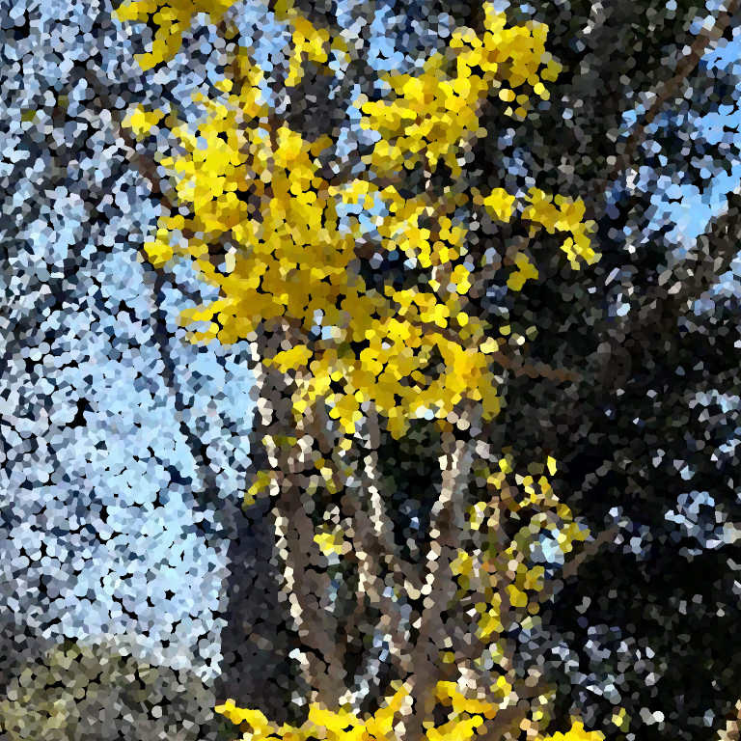
12. Cechuje się wyprostowanymi, przewieszonymi na szczytach pędami oraz żółtymi kwiatami. Najczęściej gatunek ten można spotkać w parkach i przydomowych ogrodach lub przy ścieżkach. Co to jest?

Slide 14
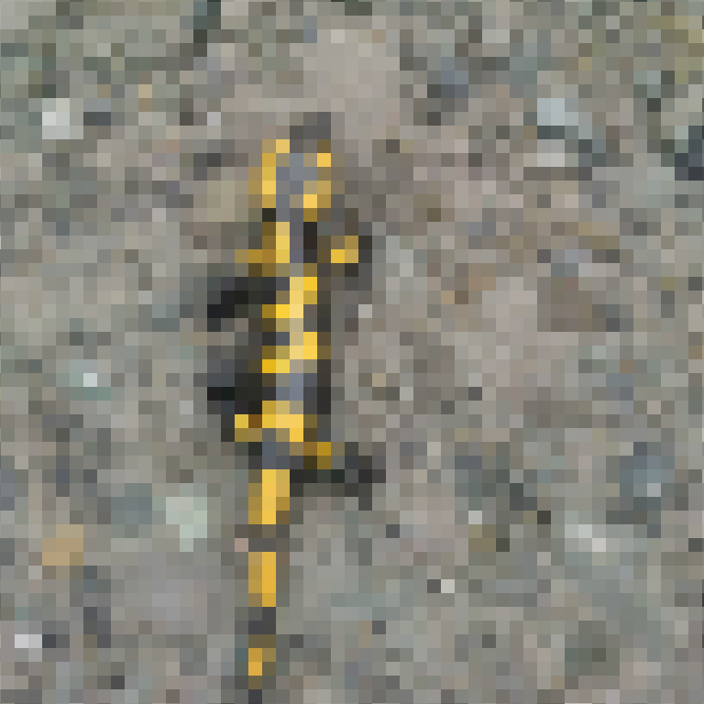
13. Płaz ogoniasty, Ciemne, niemal czarne ciało pokrywają jaskrawe, żółte, pomarańczowe bądź brązowe plamy. Najczęściej są to jednak plamy żółte. Jakie to zwierzę?

Slide 15
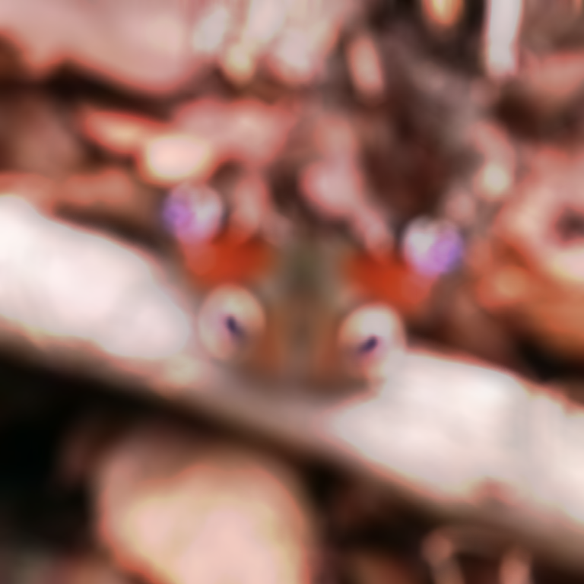
14. Rodzaj motyla, najbardziej pospolitego w Polsce. Skrzydła są brązowo-czerwone. Charakterystyczne są na końcach jego skrzydeł plamki, które wyglądają jak oczy. Co to za stworzenie?

Slide 16
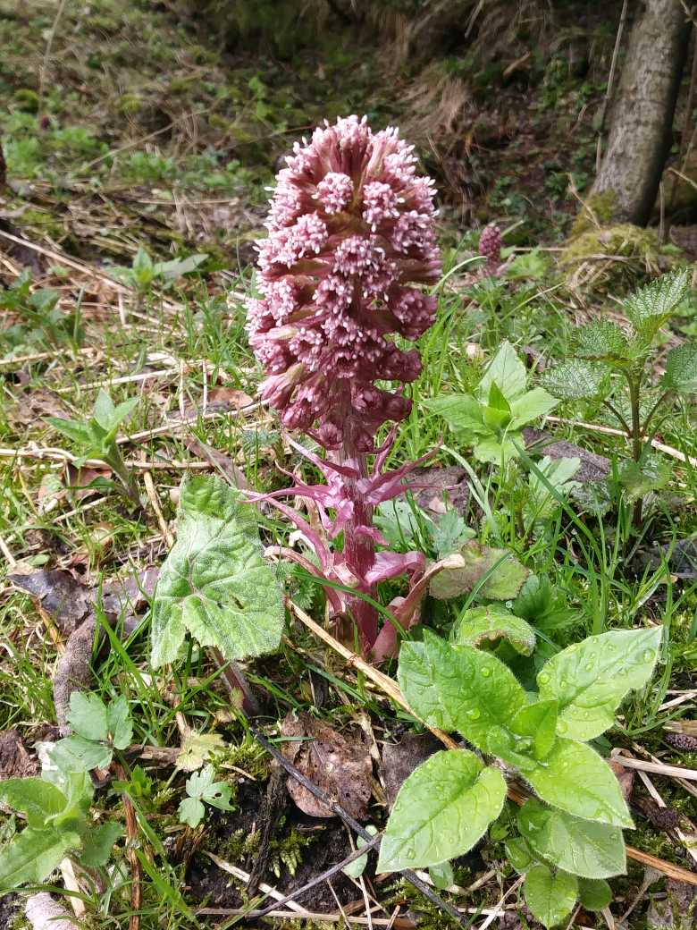
15. Roślina z rodziny złożonych o leczniczych właściwościach. Rośnie nad wodami płynącymi, porasta wilgotne łąki i zarośla. Liście odziomkowe są długoogonkowe, duże, zielone z wierzchu, szare od spodu, Kwiaty są różowo-czerwone lub białe, zebrane w koszyczki. Co to za roślina?

Slide 17
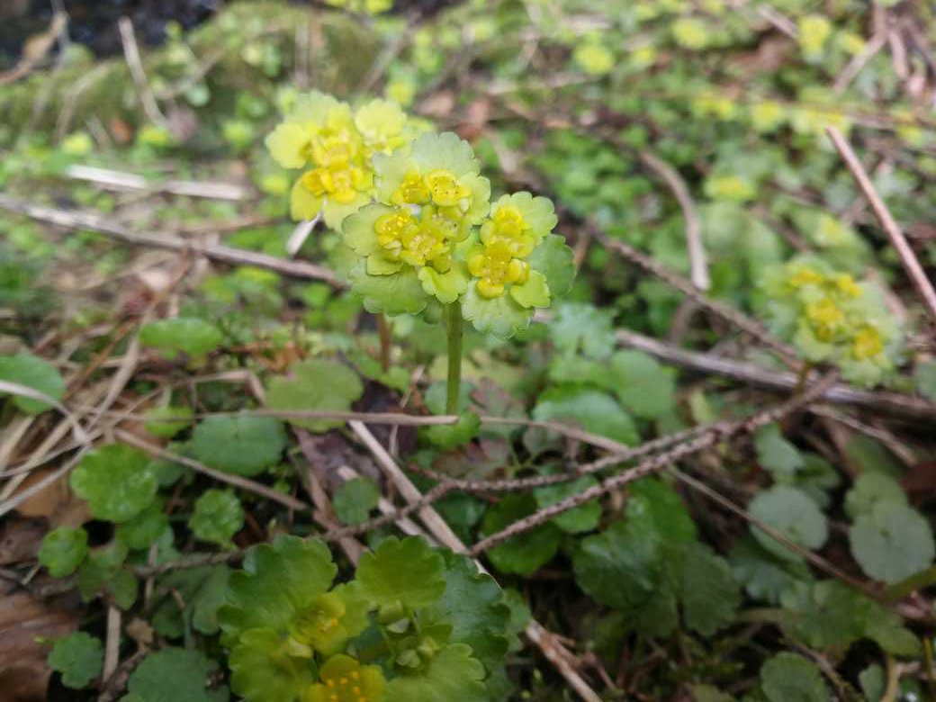
16. Łodyga trójkanciasta, w dolnej części rzadko owłosiona. Liście u nasady wcięte, koliste. Kwiaty otoczone są złocistożółtymi liśćmi przykwiatowymi pełniącymi rolę powabni. Kwitnie od marca do maja, jest jedną z najwcześniej zakwitających krajowych roślin wiosennych. Zioło na śledzionę. Co to za roślina?

Slide 18
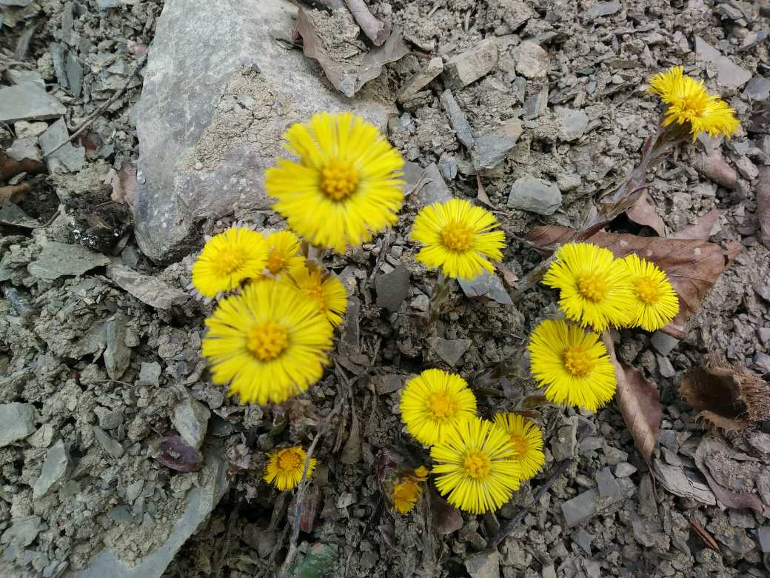
17. Posiada duże, sercowate liście, pokryte od spodu charakterystycznym meszkiem. Kwiaty mają żółtawą barwę. Roślina nazywana jest również białkuchem, kaczyńcem, grzybieniem, gęsim łebkiem lub bożym liczkiem. Jaka jest popularna nazwa tej rośliny?

Slide 19
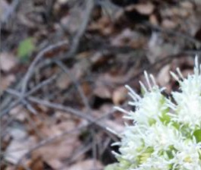
18. Duża roślina wieloletnia,. Jest rośliną dwupienną. Ma grubą, mięsistą łodygę, na której wyrastają na wiosnę bezogonkowe, kremowo-zielone liście, które podczas rozwoju rośliny stopniowo zielenieją i wydłużają się. Jest to jedna z najwcześniej kwitnących wiosną roślin. Już w marcu można dostrzec wyłaniające się z gruntu grube pąki tej rośliny. Drobne kwiaty zebrane są w koszyczki, a te w grona na szczycie łodygi.. Co to za roślina ?

Slide 20
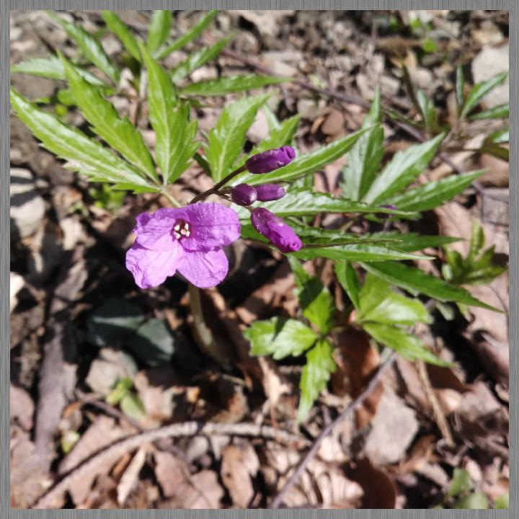
19. Łodyga pojedyncza, nierozgałęziona, gładka. Liście przypominają trochę liście zawilca, są ciemnozielone, powycinane trójdzielnie, lśniące. Kwiaty wyrastają na szczycie łodygi. Kwiaty są purpurowe, czterokrotne, zebrane w szczytowe grono. Co to za kwiat?

Slide 21
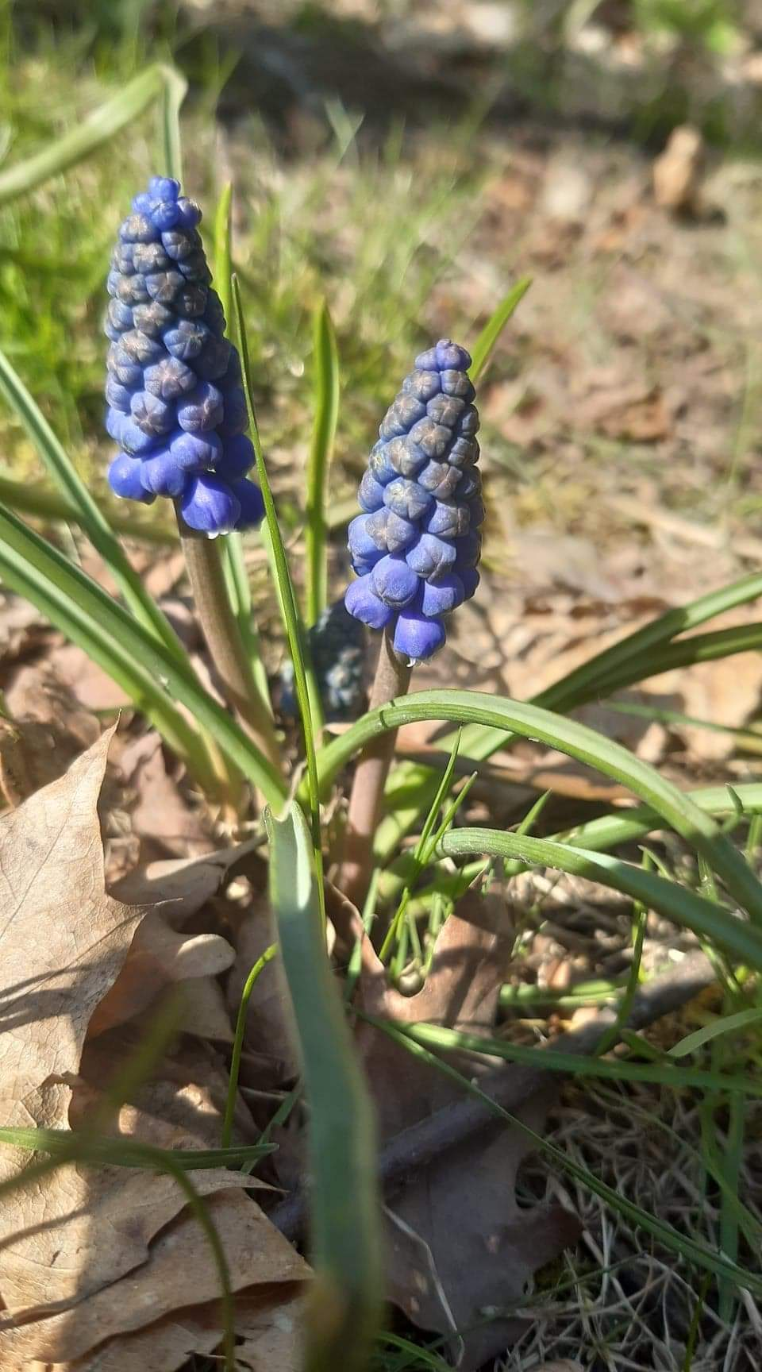
20. Są to niewielkie rośliny cebulowe,. Kwitną od kwietnia, kwiaty są białe, fioletowe, niebieskie lub jasnożółte, beczułkowate, u niektórych gatunków wyraźnie pachnące. Co to jest za kwiat?

Slide 22
DZIĘKUJEMY ZA PRZEJŚCIE NASZEGO QUIZU.

